Slide 1
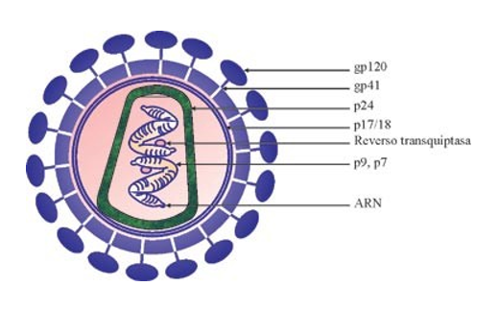
FACULTAD DE CIENCIAS DE LA SALUD
LABORATORIO CLÍNICO
ASIGNATURA: MICOLOGÍA-VIROLOGÍA
Tema: VIH. Características y enfermedad que produce. Diagnóstico de laboratorio

Slide 2
CARACTERÍSTICAS DEL VIRUS DE INMUNODEFICIENCIA HUMANA (VIH)
Familia: Retroviridae
Género: Lentivirus
Especies: VIH tipo 1
VIH tipo 2
Enfermedad que produce: SIDA

Slide 3
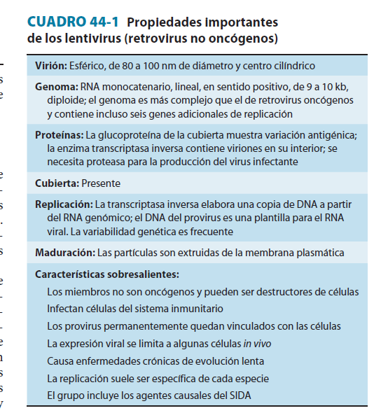

Slide 4
Propiedades importantes de los lentivirus (retrovirus no oncógenos)
Virión: Esférico, de 80 a 100 nm de diámetro y centro cilíndrico
Genoma: RNA monocatenario, lineal, en sentido positivo, de 9 a 10 kb, diploide; el genoma es más complejo que el de retrovirus oncógenos y contiene incluso seis genes adicionales de replicación
Proteínas: La glucoproteína de la cubierta muestra variación antigénica; la enzima transcriptasa inversa contiene viriones en su interior; se necesita proteasa para la producción del virus infectante
Cubierta: Presente
Replicación: La transcriptasa inversa elabora una copia de DNA a partir del RNA genómico; el DNA del provirus es una plantilla para el RNA viral. La variabilidad genética es frecuente
Maduración: Las partículas son extruidas de la membrana plasmática

Slide 5
Características sobresalientes:
Los miembros no son oncógenos y pueden ser destructores de células Infectan células del sistema inmunitario
Los provirus permanentemente quedan vinculados con las células
La expresión viral se limita a algunas células in vivo
Causa enfermedades crónicas de evolución lenta
La replicación suele ser específica de cada especie
El grupo incluye los agentes causales del SIDA

Slide 6
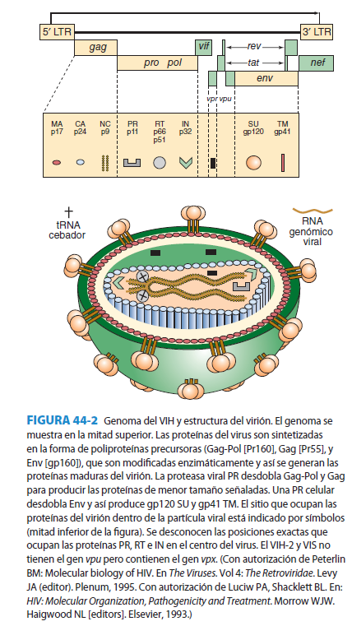
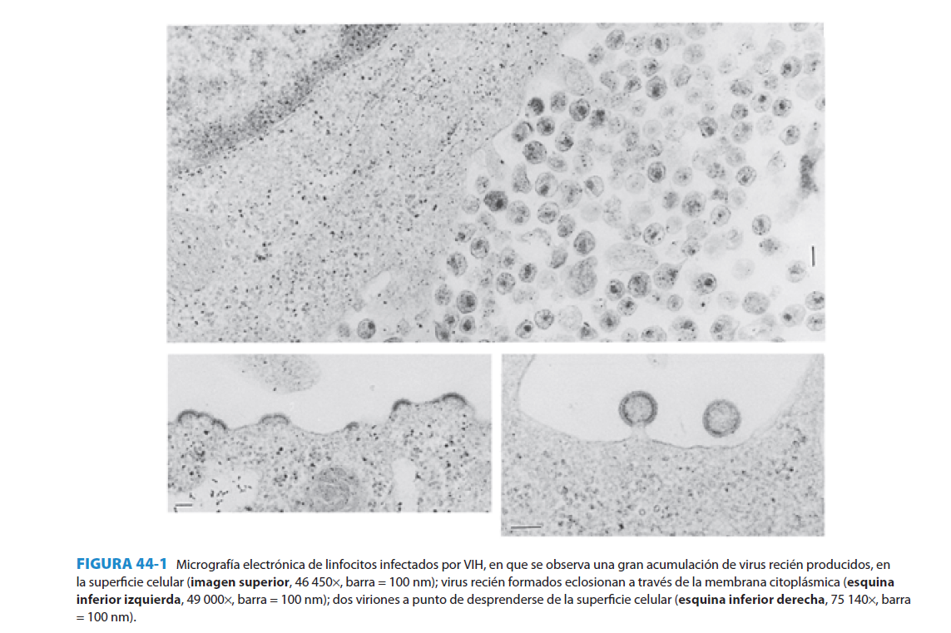

Slide 7
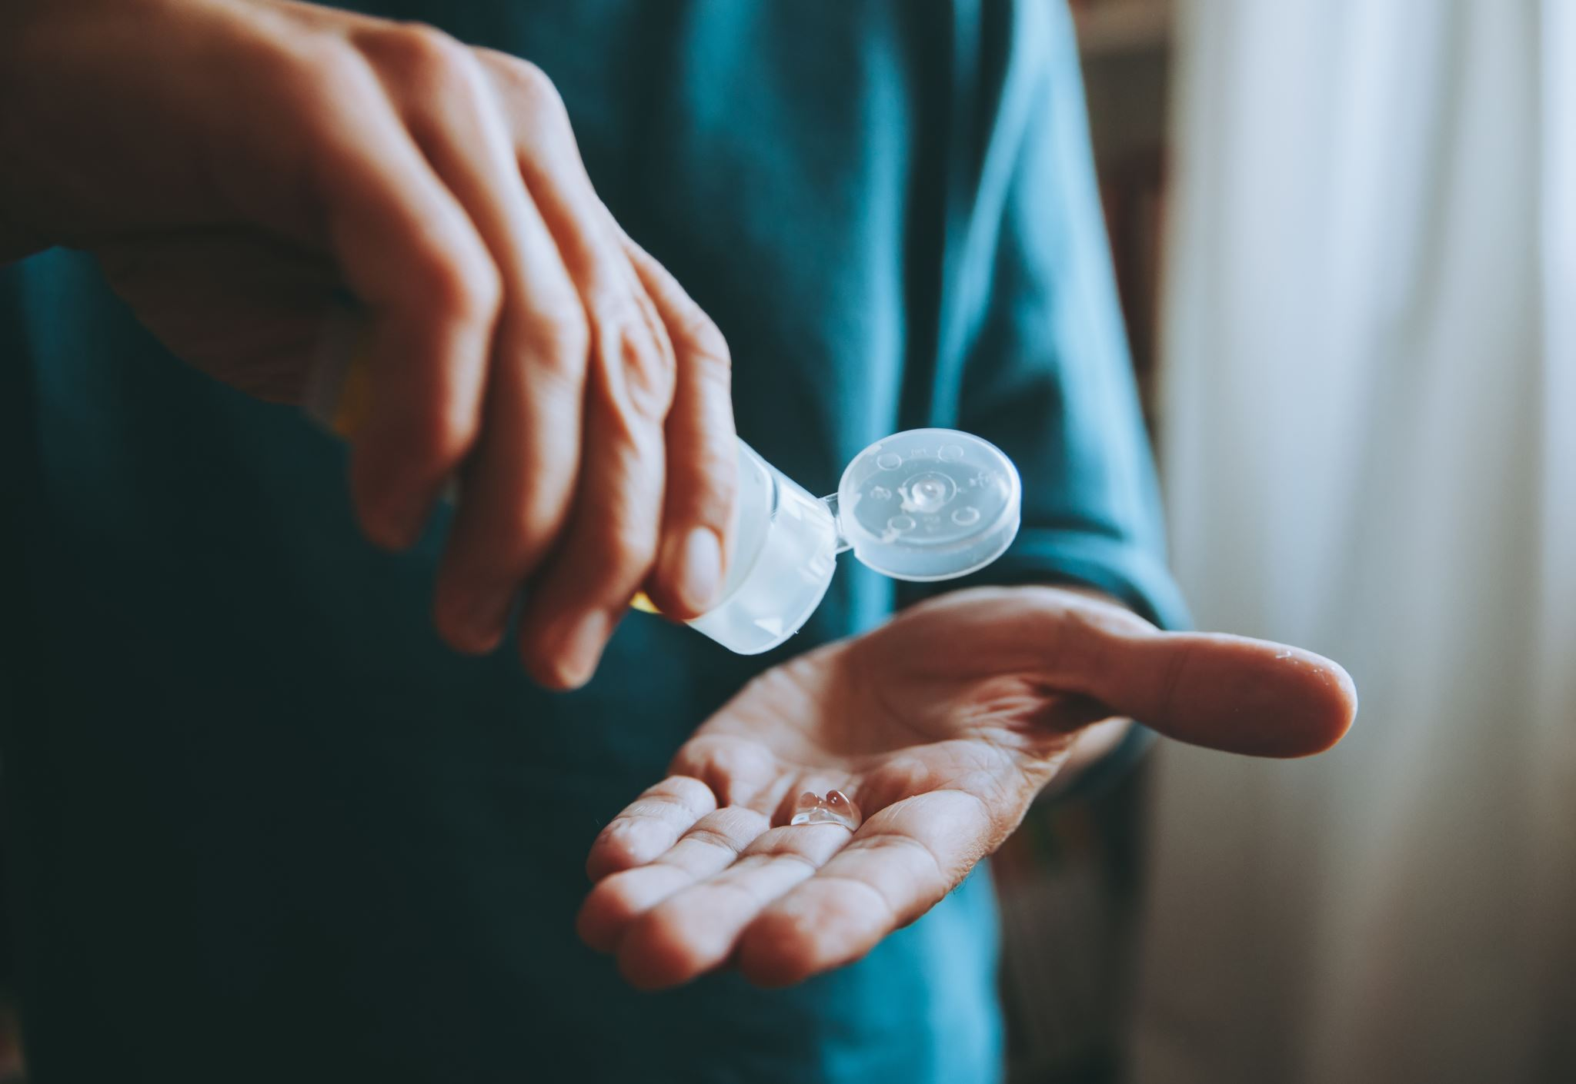
Desinfección e inactivación
El VIH queda totalmente inactivado al ser tratados durante 10 min a temperatura ambiente con cualquiera de las sustancias mencionadas:
blanqueadores caseros al 10% (cloro)
etanol al 50%
isopropanol al 35%
Nonidet P40 al 1%
Lysol al 0.5%
paraformaldehido al 0.5%
Peroxido de hidrogeno al 0.3%
inactivado en los extremos de pH (pH de 1.0; pH de 13.0)
si el virus esta presente en sangre coagulada o sin coagular en una aguja o una jeringa, para inactivarlo se necesita exponerlo al blanqueador concentrado durante 30 s, como mínimo

Slide 8
El virus no es inactivado por Tween 20 al 2.5%.
El paraformaldehido lo inactiva si la particula esta libre en solución, pero no se sabe si la sustancia penetra los tejidos en grado suficiente para inactivar a todos los virus que estarían presentes en células de cultivo o muestras de tejido.
El VIH es inactivado facilmente en líquidos o suero al 10% si se les calienta a 56°C durante 10 min, pero el material proteinaceo seco lo protege en grado extraordinario. Seria necesario calentar a 68°C los hemoderivados liofilizados, durante 72 h, para tener la seguridad de que los virus contaminantes quedaron
inactivados.

Slide 9
REPLICACIÓN VIRAL
El VIH se une a la célula diana y penetra en ella.
El VIH libera su ARN en la célula.
La transcriptasa inversa convierte el ARN en ADN.
El ADN viral entra en el núcleo de la célula.
La integrasa integra el ADN viral en el ADN de la célula.
El ADN de la célula produce ARN viral y proteínas para ensamblar nuevos virus.
Los nuevos virus salen de la célula.
La proteasa madura los virus inmaduros para que puedan infectar otras células.

Slide 10
HISTORIA NATURAL DE LA INFECCIÓN
Se manifiestan cuatro fases en la infección:
1. Período de ventana. Es el período que transcurre desde la entrada del virus al organismo hasta el comienzo de la siguiente fase. En esta etapa el virus solo puede detectarse por técnicas de biología molecular.
2. Fase precoz o aguda. El virus comienza a replicarse de forma activa y puede desarrollar o no síntomas. La infección se detecta por aislamiento viral o por la presencia del antígeno viral p24 en el suero del paciente. El tiempo que transcurre entre el contagio y la seroconversión varía de 2 semanas a 3 meses, aunque se han reportado casos donde el período se alarga de 7 a 34 meses
3. Fase intermedia o crónica. Aquí se detectan Acs en el suero, pero no Ags circulantes.
Se caracteriza por el aislamiento viral en un 35 y 70 % de los casos a partir de los linfocitos T de sangre periférica.
Fase crónica permanece hasta 10 años en el 50 % de los individuos, quienes al cabo de este tiempo progresan a SIDA.
Se sugiere que la pérdida de la arquitectura del tejido linfoide contribuye directamente a la inmunodeficiencia, lo que incrementa la replicación viral y la pérdida del control por el sistema inmune.
En el proceso de la enfermedad también influye la producción de un número de mutantes (variantes virales), contra las cuales el sistema inmune no es capaz de responder simultáneamente.
Tradicionalmente la idea más aceptada es el hecho de que ocurra una disminución de la población de linfocitos T CD4 + y macrófagos por acción de linfocitos T citotóxicos o citólisis provocada por el virus
4. Fase final o de crisis. Se produce una disminución de linfocitos T CD4+, una repositivización del antígeno p24 en el inmunoensayo y un descenso en los niveles de anticuerpos anti- p24

Slide 11
Manifestaciones clínicas
Los sintomas y signos de la infección aguda por VIH son inespecíficos
Fatiga
Erupciones
Cefalea
Náusea
Sudoración nocturna
El SIDA se caracteriza por depresión notable del sistema inmunitario y la aparición de muy diversas infecciones graves por m.o oportunistas o neoplasias poco comunes (sarcoma de Kaposi).
Las manifestaciones mas graves en adultos suelen ser antecedidas de un pródromo (“diarrea y deterioro”) que incluye fatiga, malestar general, adelgazamiento, falta de aire, diarrea crónica, zonas blancas en la lengua (tricoleucoplasia y candidosis oral) y linfadenopatía.
Una causa importante de debilidad son las manifestaciones patológicas en las vías gastrointestinales, desde el esófago hasta el colon. Sin tratamiento, el intervalo entre la infección primaria por VIH y las primeras manifestaciones de la enfermedad clínica suele ser largo en los adultos y es de ocho a 10 años. El sujeto fallece unos 10 años después.

Slide 12
Las infecciones oportunistas más comunes en enfermos de SIDA no tratados incluyen las causadas por:
1. Protozoos: especies de Toxoplasma gondii, Isospora belli, Cryptosporidium.
2. Hongos: Candida albicans, Cryptococcus neoformans, Coccidioides immitis, Histoplasma capsulatum, Pneumocystis jiroveci.
3. Bacterias: especies de Mycobacterium avium-intracellulare, M. tuberculosis, Listeria monocytogenes, Nocardia asteroides, Salmonella y Streptococcus.
4. Virus: citomegálico, herpes simple, varicela-zoster, adenovirus, de poliomavirus JC, hepatitis B y C.
Las infecciones por herpesvirus son frecuentes en enfermos de SIDA y a menudo se detectan en la saliva multiples particulas de ese tipo.
La retinitis por virus citomegálico es la complicación ocular más frecuentes.

Slide 13
TRANSMISIÓN
Relaciones sexuales (homo y heterosexuales)
Exposición parenteral a sangre o a sus derivados contaminados
Transmisión vertical de madre a hijo
A través de órganos infectados, donados para trasplante.
No se ha comprobado la transmisión a partir de lágrimas, vectores o contacto casual.

Slide 14
Diagnóstico por laboratorio
La infeccion por VIH se detecta por tres métodos:
Aislamiento del virus
cuantificación serológica de anticuerpos contra el virus
medición del acido nucleico o los antígenos virales

Slide 15
1. Análisis inmunoenzimáticos (EIA).
La detección de Ac anti-VIH con técnicas de EIA es el método más empleado en la actualidad. De ellas existen distintos principios en la detección de los anticuerpos (indirecto, competitivo, “sandwich” y captura)
2.Aglutinación.
Basadas en la aglutinación de Ag de VIH, que previamente han sido fijados a partículas susceptibles de aglutinar en presencia de suero que contenga Ac anti-VIH. Son técnicas de manejo muy sencillo, rápidas, de lectura visual que apenas requieren instrumentación y pueden adaptarse a un gran número de sueros. Su sensibilidad parece comparable con los EIA, pero su especificidad es mucho menor.
3.Pruebas de EIA de membrana (Dot-Blot):
El Ag está fijado a tiras de nitrocelulosa. Tienen lectura visual, por lo que no requieren de instrumentación. Desventaja la subjetividad, debida a este modo de interpretación.
4.Pruebas fluorimétricas.
Los Ag específicos están ligados a micropartículas y el indicador de la reacción es un fluorocromo que actúa como sustrato.

Slide 16
Pruebas de confirmación:
Tienen como objetivo confirmar los resultados obtenidos por las pruebas diagnósticas.
Western Blot:
Es una de las más utilizadas para confirmar resultados positivos en las pruebas de despistaje de anticuerpos anti-VIH. Las proteínas virales se transfieren a tiras de nitrocelulosa, conteniendo, generalmente, casi todas las proteínas estructurales del virus. Estas tiras se incuban con el suero problema y si este tiene anticuerpos específicos estos se unirán a las proteínas víricas de la tira de nitrocelulosa. La presencia de esos Ac se revela mediante reacciones inmunoenzimáticas
Inmunofluorescencia indirecta. La confirmación por esta técnica está basada en la demostración de Ac frente a células infectadas por VIH. Como Ags se utilizan linfocitos humanos infectados y fijados sobre portaobjetos, y la lectura se efectúa con microscopio de luz ultravioleta. El grado de subjetividad en la lectura y la dificultad en la normalización y control del antígeno utilizado afectan la reproducibilidad de la técnica.
Radioinmunoprecipitación: demostración de Acs anti-VIH en el suero, que en presencia de proteínas víricas marcadas radiactivamente conduce a la formación de inmunocomplejos.

Slide 17
Reacción de amplificación genómica por reacción en cadena de la polimerasa (RCP).
Demostración de parte del genoma vírico a partir de muestras de sangre periférica.
Con la RCP se logra un diagnóstico más rápido y precoz de la infección en situaciones en las que el diagnóstico clásico serológico puede tardar en confirmarse, como es el caso de:
Recién nacidos de madres infectadas o con antecedentes de riesgo de infección durante el embarazo, y en sujetos con períodos de ventana más largo que el habitual.
Demostración de infecciones por VIH-2 con serología no concluyente e infecciones dobles por VIH-1 y VIH-2.
Detección de mutaciones específicas asociadas a la resistencia a los antivíricos empleados en la terapéutica anti-VIH.
Constituye una técnica de alta sensibilidad y especificidad, pero puede dar falsos positivos cuando la muestra utilizada no es la apropiada, o si el número de copias es bajo.

Slide 18
Aislamiento del virus
El VIH se cultiva de los linfocitos de la sangre periférica (y a veces de muestras de otros sitios).
El número de linfocitos infectados circulantes varia con la etapa de la enfermedad.
La técnica de aislamiento mas sensible es cultivar conjuntamente la muestra problema con mononucleares de sangre periférica, estimulados por un mitógeno y no infectados.
Son lentas y laboriosas y se circunscriben a estudios de investigación.

Slide 19
Detección de la carga viral.
El desarrollo de nuevas técnicas moleculares para detectar el genoma del VIH en plasma ha permitido estudiar la dinámica de replicación viral y la patogénesis en detalle. Al menos 10 billones de nuevos virus se producen por día con una vida media en plasma de 6 h.
Cuando los linfocitos CD4+ están productivamente infectados tienen una vida media de aproximadamente 1,6 días. El conocimiento de este extraordinario nivel de replicación viral conlleva a dramáticos cambios en el manejo clínico del paciente y en particular en el uso de la terapia antirretroviral.

Slide 20
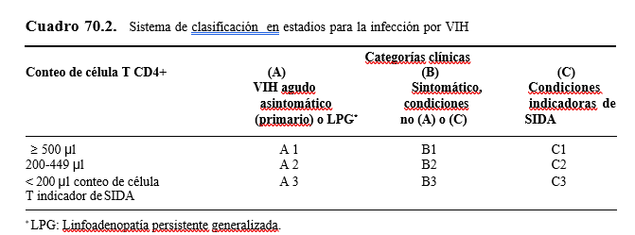
CDC ha propuesto un sistema de clasificación en estadios de la enfermedad, contemplando aspectos clínico-inmunológicos.
Al estar situado un paciente infectado con el VIH, en la categoría C y/o presentar una cifra inferior a 200 CD4+ por mm3, son situaciones indicativas de SIDA o enfermedad avanzada.
Los estadios C1, C2, C3, A3 y B3 determinan SIDA.
La disminución del número de células T CD4+ produce disturbios en la homeostasis y en la función de otras células del sistema inmune, lo que contribuye a una destrucción extensiva de este sistema

Slide 21
GRACIAS

